Slide 1
第3讲 模式识别
Pattern Recognition

Slide 2
模式识别
模式识别概述
数据预处理
特征工程
sklearn介绍
聚类分析
分类方法介绍

Slide 3
模式识别
模式识别概述

Slide 4
模式识别概述
模式识别=模式+识别
模式：一种基于特征的规律性描述
识别：对象按照模式归类
模式识别是人类的一项基本智能，在日常生活中，人们经常在进行“模式识别”。简单的讲，模式识别就是“分类”，知识的获取就是从模式识别开始的。
知识=概念+概念间的联系
概念的形成就是模式的构建
概念的联系是复合模式的构建
模式识别是机器学习的基础，机器学习是人工智能的关键。

Slide 5
模式识别概述
模式识别诞生于20世纪20年代，随着20世纪40年代计算机的出现以及50年代人工智能的兴起，人们当然也希望能用计算机来代替或扩展人类的部分脑力劳动。(计算机)模式识别在20世纪60年代初迅速发展并成为一门新学科。
模式识别是指对表征事物或现象的各种形式的(数值的、文字的和逻辑关系的)信息进行处理和分析，以对事物或现象进行描述、辨认、分类和解释的过程，是信息科学和人工智能的重要组成部分。

Slide 6
模式识别概述
（1）模式和模式识别的概念
（2）模式识别任务与研究内容
（3）模式识别概况
（4）模式识别的应用

Slide 7
模式识别概述
（1）模式和模式识别的概念
广义定义
模式(pattern)：一个客观事物的描述，一个可用来仿效的完善的例子。
狭义定义
模式：对某些感兴趣的客体的定量的或结构的描述。模式类是具有某些共同特性的模式的集合。
我的理解
模式：对某类感兴趣的对象或规律的总结和描述。

Slide 8
模式识别概述
（1）模式和模式识别的概念
广义定义
模式识别(pattern recognition) ：按哲学的定义是一个“外部信息到达感觉器官，并被转换成有意义的感觉经验”的过程。
狭义定义
模式识别：研究一种自动技术，依靠这种技术，计算机将自动地（或人尽量少地干涉）把待别识模式分配到各自的模式类中去。
我的理解
模式识别：通过对已知的相关信息的分析，获得其中所包含的感兴趣的模式并应用模式的过程。

Slide 9
模式识别概述
（2）模式识别任务和研究内容
模式识别研究主要集中在两方面，一是研究生物体(包括人)是如何感知对象的，属于认识科学的范畴，二是在给定的任务下，如何用计算机实现模式识别的理论和方法。前者是生理学家、心理学家、生物学家和神经生理学家的研究内容，后者通过数学家、信息学专家和计算机科学工作者近几十年来的努力，已经取得了系统的研究成果。
分类问题
模式识别的两个基本任务
聚类问题

Slide 10
一个例子

Slide 11
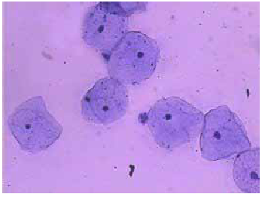
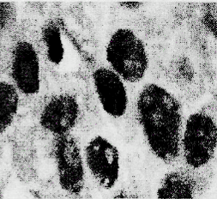
简例： 以癌细胞识别为例，了解机器识别的全过程。
1. 信息输入与数据获取
将显微细胞图像转换成数字化细胞图像，是计算机分析的原始数据基础。
数字化显微细胞图像
灰度数字图像的像素值反映光密度的大小。
浆C
核N
背景B
经过染色处理过的彩色图象
灰度图象

Slide 12
简例： 以癌细胞识别为例，了解机器识别的全过程。
2. 数字化细胞图像的预处理与区域划分
预处理的目的：
（1）去除在数据获取时引入的噪声与干扰。
（2）去除所有夹杂在背景上的次要图像，突出主要的待识别的细胞图像。例：平滑、图像增强等数字图像处理技术。
区域划分的目的：
找出边界，划分出三个区域，为特征抽取做准备。

Slide 13
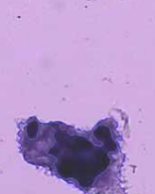
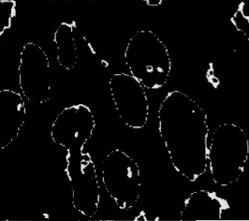
核N
浆C
T_{c}
T_{n}
T_{c}
T_{n}
疑似肿瘤细胞
检测的边缘
设灰度阈值为T_{c}和T_{n}，图像中某像素的灰度值为T_{i}，则：
T_{i} ≥ T_{n}的点属于胞核区；
T_{i} ＜ T_{c}的点属于背景区；
T_{c}≤T_{i}＜ T_{n}的点属于胞浆区；

Slide 14
简例： 以癌细胞识别为例，了解机器识别的全过程。
3. 细胞特征的抽取、选择和提取
目的：为了建立各种特征的数学模型，以用于分类。
① 抽取特征 ：原始采集数据，第一手资料，特征数据量大。是特征选择和提取的依据。
例：对一个细胞抽取33个特征 ，建立一个33维的空间X，每个细胞可通过一个33维随机向量表示，记为：
即把一个物理实体“细胞”变成了一个数学模型“33维随机向量”，也即33维空间中的一点。

Slide 15
3. 细胞特征的抽取、选择和提取
目的：为了建立各种特征的数学模型，以用于分类。
② 特征选择：在原始特征基础上选择一些主要特征作为判别用的特征。
③ 特征提取：采用某种变换技术，得出数目上比原来少的综合特征作为分类用，称为特征维数压缩，习惯上亦称特征提取。
例：有五个特征 ，以及变换f(·)、g(·) ,则可有：
结果：
X 空间中的向量
变成 Y 空间的向量
即：特征向量由5维降为2维。

Slide 16
简例： 以癌细胞识别为例，了解机器识别的全过程。
4. 判别分类
（1）气管细胞97个，识别错误率为7.2% 。
（2）肺细胞166个，识别错误率为18% 。
判别的好坏通过错误率给出，不同错误的代价和风险不同。
信息输入
数据获取
细胞涂片制备
显微细胞图像
数字化细胞图像
图像预处理
细胞图像的计算机分类系统框图
预处理
区域划分
信息输出
决策分析
特征选择/提取

Slide 17
模式识别系统组成
样本数据获取
应用数据获取
预处理
预处理
特征选择 或提取
特征选择或提取
分类规则学习
分类决策
分类模型性能评价
学习流程
应用流程
模式识别系统框图

Slide 18
模式就是知识
模式识别就是获取知识
AI
ML
PR
模式识别的研究是机器学习的基础

Slide 19
模式识别概述
（2）模式识别任务和研究内容
研究和发展模式识别的目的
提高计算机的感知能力，从而大大开拓计算机的应用。
模式识别的具体研究内容
样本数据采集；
数据预处理技术；
特征的选择与抽取方法；
学习算法；
性能评价

Slide 20
模式识别概述
（3）模式识别概况
模式识别发展简介
1929年G. Tauschek发明阅读机;
30年代 Fisher提出统计分类理论;
50年代Noam Chemsky提出形式语言理论;
60年代L.A.Zadeh提出了模糊集理论，较广泛地应用;
80年代Hopfield提出神经元网络模型理论;
90年代以后小样本学习理论、支持向量机。
五十、六十年代开始迅速发展，七十年代初奠定理论基础 。

Slide 21
模式识别概述
（3）模式识别概况
模式识别分类的四大分支
① 统计模式识别
以模式集在特征空间中分布的类概率密度函数为基础，对总体特征进行研究。包括判决函数法和聚类 分析法。
②句法模式识别（结构模式识别）
根据识别对象的结构特征，以形式语言理论为基础的一种模式识别方法 。
把复杂模式分化为较简单的子模式乃至基元，各层次之间的关系通过“结构法”来描述，相当于语言中的语法。用小而简单的基元与语法规则来描述大而复杂的模式。

Slide 22
B
墙壁 f
a
c
b
e
d
D
地板 g
E
（b）
（c）

Slide 23
模式识别概述
（3）模式识别概况
模式识别分类的四大分支
③ 模糊模式识别
以隶属度 为基础，运用模糊数学中的“关系”概念和运算进行分类。隶属度反映的是某一元素属于某集合的程度。
例：元素 a、b、c对正方形的隶属度：
说明：a比b更像正方形。

Slide 24
模式识别概述
（3）模式识别概况
模式识别分类的四大分支
④神经网络模式识别法
以人工神经元为基础，模拟人脑神经细胞的工作特点。对脑部工作的生理机制进行模拟，实现形象思维的模拟。
对比：基于知识的逻辑性推理：对逻辑思维的模拟。

Slide 25
模式识别概述
（3）模式识别概况
模式识别2类学习算法
① 监督（有人管理）分类：利用判别函数进行分类判别。需要有足够的先验知识。
② 非监督（无人管理）分类：用于没有先验知识的情况下，采用聚类分析的方法。

Slide 26
模式识别
数据预处理

Slide 27
数据预处理
数据预处理概述
数据预处理方法介绍

Slide 28
数据预处理
数据预处理概述

Slide 29
数据预处理
数据预处理概述
数据预处理（data preprocessing）是指在主要的处理以前对数据进行的一些处理。
对于计算机而言，所有的信息都以统一格式的数据的形式表达和处理，并且数据是计算机所有的信息来源，高质量的数据是知识发现过程的重要步骤。
从现实世界中所获取的数据大体上都是不完整、不一致、异构的“脏数据”，通常难以直接为计算机所用，或应用结果很差。通过数据预处理，对原始数据进行清洗、集成、转换等操作，以获得高质量的数据，有助于提高后续处理的准确率和效率。

Slide 30
数据预处理
数据预处理方法介绍

Slide 31
数据预处理
数据预处理的方法
去除唯一属性
唯一属性通常是一些id属性，这些属性并不能刻画样本自身的分布规律，所以简单地删除这些属性即可。
缺失值处理
不处理；
删除含有缺失值的特征（该方法在包含缺失值的属性含有大量缺失值而仅仅包含极少量有效值时是有效的）；
缺失值插补。

Slide 32
数据预处理
数据预处理的方法
离群值的判断和处理
离群值的判断：MAD、 3σ、百分位法、基于距离密度、聚类的判断。
离群值的处理：
（1）根据异常点的数量和影响，考虑是否将该条记录删除，信息损失多；（2）若对数据做了log-scale 对数变换后消除了异常值，则此方法生效，且不损失信息；（3）平均值或中位数替代异常点，简单高效，信息的损失较少；（4）在训练树模型时，树模型对离群点的鲁棒性较高，无信息损失，不影响模型训练效果。

Slide 33
数据预处理
数据预处理的方法
特征编码
（1）分箱—特征二元化/多元化
将数值型的属性转换为布尔值的属性，设定一个阈值作为划分属性值为0和1的分隔点。
（2）独热编码（One-HotEncoding）
采用N位状态寄存器来对N个可能的取值进行编码，每个状态都由独立的寄存器来表示，并且在任意时刻只有其中一位有效。
独热编码的优点：能够处理非数值属性；在一定程度上扩充了特征；编码后的属性是稀疏的，存在大量的零元分量。

Slide 34
数据预处理
数据预处理的方法
特征标准化
（1）标准化的原因
某些算法要求样本具有零均值和单位方差；
需要消除样本不同属性具有不同量级时的影响：①数量级的差异将导致量级较大的属性占据主导地位；②数量级的差异将导致迭代收敛速度减慢；③依赖于样本距离的算法对于数据的数量级非常敏感。
归一化后求优过程范围变小，寻优过程变得平缓，更容易正确收敛到最优解

Slide 35
数据预处理
数据预处理的方法
特征标准化
（2）数据标准化的方法
min-max标准化（归一化）：把最大值归为1，最小值归为0/-1，其他值在其中分布。
新数据=（原数据 - 最小值）/（最大值 - 最小值）
z-score标准化（规范化）：一般把均值归一化为0，方差归一化1。
新数据=（原数据- 均值）/ 标准差

Slide 36
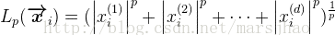
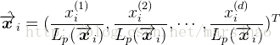
数据预处理
数据预处理的方法
特征标准化
（2）数据标准化的方法
正则化：数据正则化是将样本的某个范数（如L1范数）缩放到到位1，正则化的过程是针对单个样本的，对于每个样本将样本缩放到单位范数。
数据变换
常见的数据变换有基于多项式的、基于指数函数的、基于对数函数的。例如：

Slide 37
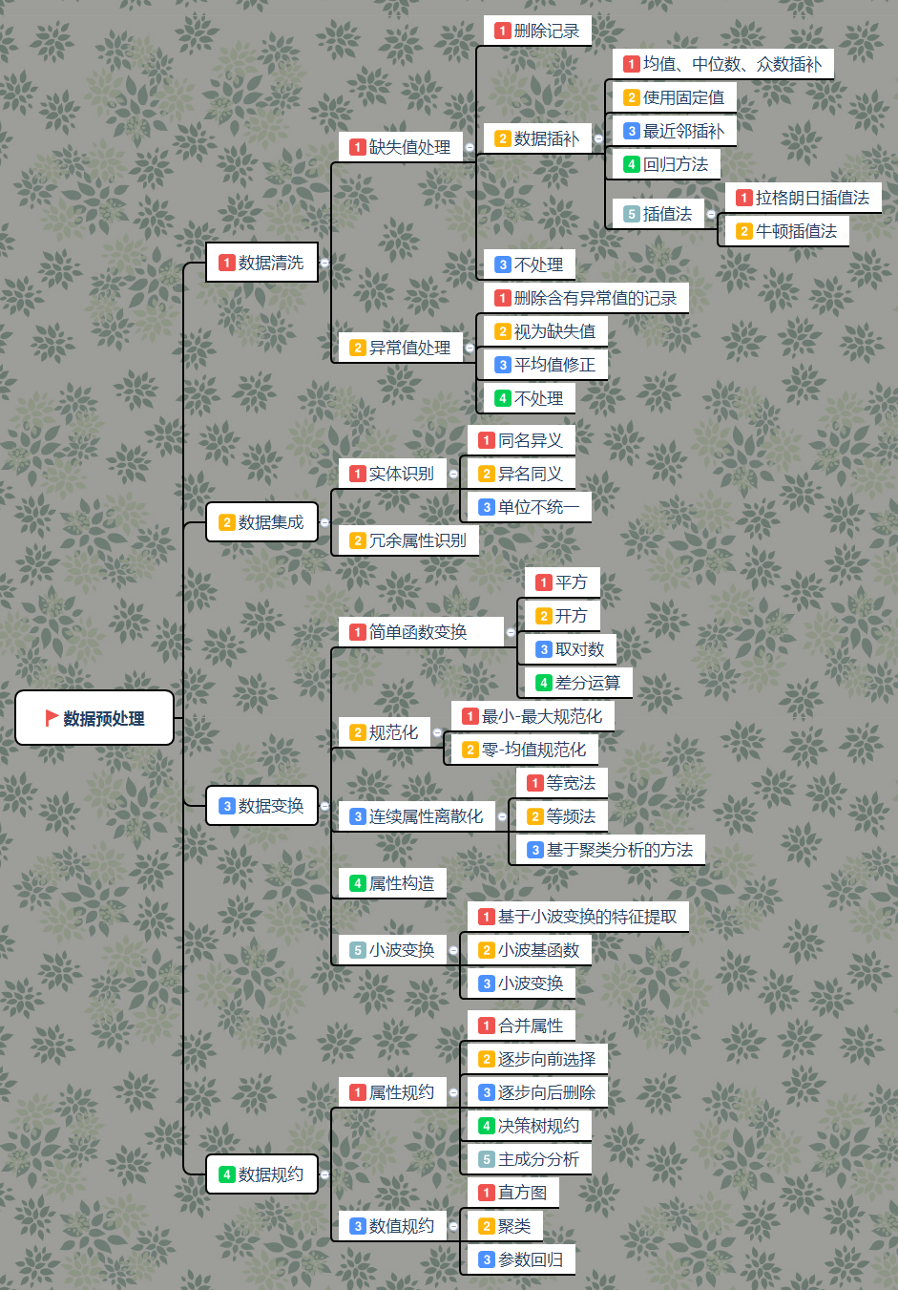
数据预处理

Slide 38
模式识别
特征工程

Slide 39
特征工程
什么是特征？
一事物异于其他事物的特点。
A feature of something is an interesting or important part or characteristic of it.
于己而言，特征是某些突出性质的表现，于他而言，特征是区分事物的关键
理论上，特征是能够完整描述一个对象或现象的最小变量集合。例如，学生=（学号，姓名，...）

Slide 40
特征工程
问题
特征
信息
数据
特征工程
特征
信息
检测
变换
数据

Slide 41
特征工程
特征工程概述
特征工程的方法介绍
特征
问题
信息
数据

Slide 42
特征工程
特征工程概述
“Feature engineering is the process of using domain knowledge of the data to create features that make machine learning algorithms work. ”
“Feature engineering is the process of transforming raw data into features that better represent the underlying problem to the predictive models, resulting in improved model accuracy on unseen data.”

Slide 43
特征工程
特征工程概述
特征工程（Feature Engineering），模式识别领域称为特征的选择和抽取，已经是很古老很常见的话题了，坊间常说：“数据和特征决定了机器学习的上限，而模型和算法只是逼近这个上限而已”。由此可见，特征工程在机器学习中占有相当重要的地位。
在实际应用当中，可以说特征工程是机器学习成功的关键。纵观Kaggle、KDD等国内外大大小小的比赛，每个竞赛的冠军其实并没有用到很高深的算法，大多数都是在特征工程这个环节做出了出色的工作，然后使用一些常见的算法，比如LR，就能得到出色的性能。

Slide 44
特征工程
特征工程概述
特征工程的重要性
（1）特征越好，灵活性越强
（2）特征越好，构建的模型越简单
（3）特征越好，模型的性能越出色
特征工程的任务
（1）特征选择（feature selection）
（2）特征抽取（feature extraction）
（3）特征构建（feature construction）

Slide 45
特征工程
特征工程方法介绍
（1）特征选择（feature selection）
（2）特征抽取（feature extraction）
（3）特征构造（feature construction）

Slide 46
特征工程
① 特征抽取：测量三个结构特征
(a) 周长
(b) 面积
(c)两个互相垂直的内径比
B
A
② 分析：
(c)是具有分类能力的特征，故选(c)，
扔掉(a) 、 (b) 。
— 特征选择：一般根据物理特征或结构特征进行压缩。

Slide 47
B
[法2]：① 特征抽取：测量
物体向两个坐标轴的投影
值，则A、B各有2个值域区
间。可以看出，两个物体的
投影有重叠，直接使用投影
值无法将两者区分开。
B
A
A
② 分析：将坐标系按逆时针方向做一旋转变化，或物体按顺时针方向变，并适当平移等。根据物体在 轴上投影的坐标值的正负可区分两个物体。
——特征提取，一般用数学的方法进行压缩。

Slide 48
特征工程
特征工程方法介绍
（1）特征选择（feature selection）

Slide 49
特征工程
特征工程方法介绍
（1）特征选择（feature selection）
数据集当中的特征并不都是“平等”的，许多与问题无关的特征需要被移除掉，而有些特征则对模型表现影响很大，应当被保留，因此需要对特征进行一定的选择。
特征选择就是从原始特征集合中挑选一组最具统计意义的特征子集，从而达到降维和提升问题求解效率的效果。
从n个特征中选择d个(d < n)最优特征。
组合数很大

Slide 50
特征工程
特征工程方法介绍
（1）特征选择（feature selection）
如何评价特征子集
如何生成特征子集
如何判断过程终止
用验证数据验证选出的特征

Slide 51
特征工程
特征工程方法介绍
（1）特征选择（feature selection）
特征选择方法
Filter方法
wrapper方法
Embeded方法

Slide 52
特征工程
特征工程方法介绍
（1）特征选择（feature selection）
Filter方法
特征评价：评估标准独立于应用模型，由数据集的特性直接求得。对特征的评价与数据集固有的特性紧密联系，一般情况下是选择与目标函数相关的特征，因为越与目标函数相关，后续学习算法的准确率就越高。
过滤式特征选择的评估方法以类间距离、信息增益、关联度(Correlation)和不一致度等为准则的多种方法。
过滤式特征选择算法的运行效率较高，所以比较适用于大规模数据集。

Slide 53
特征工程
特征工程方法介绍
（1）特征选择（feature selection）
Filter方法
搜索策略：依据特征评价降序排列，根据需要选取排在前面的d个特征。
算法特点：具有运行效率高、算法复杂性低、通用性强、适用于大规模数据集等优点；但因为忽略了所选择特征在分类算法上的性能，所以选出的特征子集不一定是最优。

Slide 54
特征工程
特征工程方法介绍
（1）特征选择（feature selection）
Wrapper方法
特征评价：由于特征选择与后续应用（例如，分类）密切相关，所以直接以特征子集的应用效果作为特征评价的标准。对于用于评估特征的应用模型是没有限制的。
搜索策略：常用的有逐步回归（Stepwise regression）、向前选择（Forward selection）和向后选择（Backward selection）。
算法特点：优点是简单、直观，易于实现；考虑了特征与特征之间的关联性。缺点是特征数量较多时,计算时间又会增长。
针对一种应用选择的特征，不一定适合于另一种应用。

Slide 55
特征工程
特征工程方法介绍
（1）特征选择（feature selection）
Embeded方法
特征评价：学习算法本身包含了特征选择算法的过程，即学习训练和特征选择这两个过程同时进行，相互交织在一起。
这类方法的典型代表是决策树算法。该算法在每一个节点上选择出分类能力最强的特征，然后在此基础上进行子空间分割，继续此过程直至满足终止条件为止。可见决策树生成的过程也就是特征选择的过程。
另一个常用方法是正则化。正则化就是把额外的约束或者惩罚项加到已有模型的损失函数上，控制模型参数量，以防止过拟合并提高泛化能力。相当于进行了特征选择。

Slide 56
特征工程
特征工程方法介绍
（1）特征选择（feature selection）
Embeded方法
搜索策略：同样隐含在学习模型和算法中。
算法特点：具有过滤式特征选择模型的精度和过滤式特征选择模型的效率。但是，由于搜索能力有限、评价函数的不完善，选择的特征子集不一定是最优的。

Slide 57
特征工程
特征工程方法介绍
（2）特征抽取（feature extraction）

Slide 58
特征工程
特征工程方法介绍
（2）特征抽取（feature extraction）
原则上来讲，特征提取应该在特征选择之前。特征提取的对象是原始数据（raw data），它的目的是自动地构建新的特征，将原始特征转换为一组具有明显物理意义（Gabor、几何特征[角点、不变量]、纹理[LBP HOG]）或者统计意义或核的特征。
特征抽取指的是从原始数据抽取新特征，这种“抽取”可以使用一定的算法来自动执行，抽取的目的是将多维的或相关的特征降低到低维，以提取主要信息或生成与目标相关性更高的信息。

Slide 59
特征工程
特征工程方法介绍
（2）特征抽取（feature extraction）
特征抽取方法
PCA (Principal component analysis，主成分分析)
LDA(Linear Discriminant Analysis，线性判别分析）
SVD(Singular Value Decomposition，奇异值分解)
ICA (Independent component analysis，独立成分分析)
对于图像识别中，还有专门的图像特征提取方法，例如，Moravec角点检测，Harris，SIFT等方法

Slide 60
特征工程
特征工程方法介绍
（2）特征抽取（feature extraction）
PCA
基本思想：主成分分析法认为，数据变异最大的方向上包含了最大的信息。基于这样的认识，主成分分析法寻找多维数据当中变异最大的且正交的几个方向（通常要小于原始特征的维数），将特征投影到这几个方向形成的空间当中，这样可以保留数据的多数变异，而将变异较小的剩余方向忽略，并以投影后的数据作为新特征。通过低维表征的向量和特征向量矩阵，可以基本重构出所对应的原始高维向量。

Slide 61
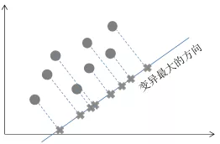
特征工程
特征工程方法介绍
（2）特征抽取（feature extraction）
PCA
算法步骤：
去平均值，对每一个特征减去各自的平均值
计算协方差矩阵
计算协方差矩阵的特征值及对应的特征向量
将特征向量按对应特征值从大到小进行排序，取靠前的k个特征向量
将数据转换到k个特征向量构建的新空间中，即为降维到k维后的数据

Slide 62
特征工程
特征工程方法介绍
（2）特征抽取（feature extraction）
LDA
基本思想：LDA（又称为Fisher算法）是一种监督学习的降维技术，也就是说它的数据集的每个样本是有类别输出的。这点和PCA不同。PCA是不考虑样本类别输出的无监督降维技术。LDA是通过将数据在低纬度上进行投影，投影后希望每一种类别数据的投影点尽可能的接近，而不同类别的数据的类别中心之间的距离尽可能的大。

Slide 63
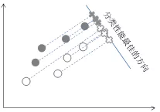
特征工程
特征工程方法介绍
（2）特征抽取（feature extraction）
LDA
算法步骤：
计算类内散度矩阵
计算类间散度矩阵
计算类内散度矩阵的逆与类间散度矩阵的乘积
计算乘积结果的最大特征值及其对应的特征向量，得到投影矩阵
将数据集中的每一个样本特征转换为新样本
输出得到新数据集

Slide 64
特征工程
特征工程方法介绍
（2）特征抽取（feature extraction）
LDA
基本思想：LDA是一种监督学习的降维技术，也就是说它的数据集的每个样本是有类别输出的。这点和PCA不同。PCA是不考虑样本类别输出的无监督降维技术。LDA是通过将数据在低纬度上进行投影，投影后希望每一种类别数据的投影点尽可能的接近，而不同类别的数据的类别中心之间的距离尽可能的大。

Slide 65
特征工程
特征工程方法介绍
（2）特征抽取（feature extraction）
LDA
算法步骤：
计算类内散度矩阵
计算类间散度矩阵
计算类内散度矩阵的逆与类间散度矩阵的乘积
计算乘积结果的最大特征值及其对应的特征向量，得到投影矩阵
将数据集中的每一个样本特征转换为新样本
输出得到新数据集

Slide 66
特征工程
特征工程方法介绍
（3）特征构造（feature construction）

Slide 67
特征工程
特征工程方法介绍
（3）特征构造（feature construction）
特征构造指的是从原始数据构造新特征的处理过程，一般需要根据业务分析，生成能更好体现业务特性的新特征，这些新特征要与目标关系紧密，能提升模型表现或更好地解释模型。
特征构造需要花费大量的时间思考业务逻辑与探索业务数据，因此，往往需要手工创建。由于业务的多样性，以及人们认知业务逻辑的差异性，因此特征构造也相应地具备灵活性与艺术性的特点。如果说数据分析是科学与艺术的有机结合，那么其中的“艺术”便在特征构造上得以集中体现。

Slide 68
特征工程
特征工程方法介绍
（3）特征构造（feature construction）
从处理方法上看，特征构造仍然是对数据的变换，其目的在于将业务专家的经验和智慧融入到分析中。而在数据预处理当中也需要做一些基本的数据变换，但预处理当中的数据变换更多是为了满足模型对训练数据类型、格式的基本要求。
特征工程的指导依据是本专业领域的方法论。
特征构造没有一个统一的标准，要深入每个专业的业务领域。

Slide 69
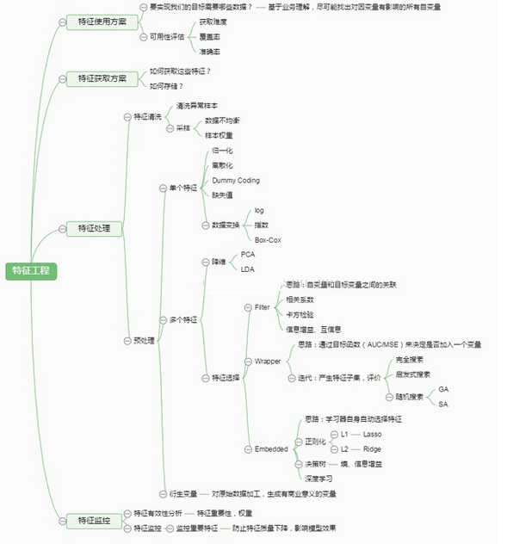

Slide 70
特征工程
特征工程方法介绍
关于特征工程的一篇好文https://machinelearningmastery.com/discover-feature-engineering-how-to-engineer-features-and-how-to-get-good-at-it/

Slide 71
模式识别
SKlearn中的数据预处理与特征工程

Slide 72
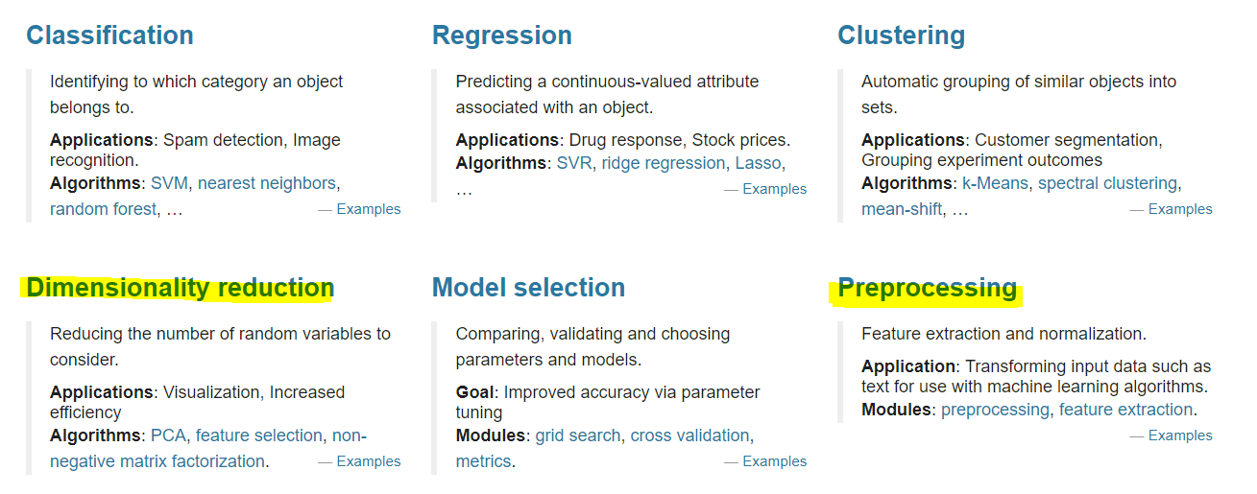
特征工程
sklearn中的数据预处理和特征工程

Slide 73

sklearn中的数据预处理和特征工程

Slide 74
sklearn中的数据预处理和特征工程
Sklearn中的数据预处理和特征工程，所用的库和版本：
模块preprocessing：几乎包含数据预处理的所有内容
模块Impute：填补缺失值专用
模块feature_selection：包含特征选择的各种方法的实践
模块decomposition：包含降维算法

